Slide 1


안녕하세요
Power BI
데이터 시각화 강사
남궁지수입니다.
Chapter1 | 데이터 시각화와 Power BI
Chapter3 | Power Query Editor로 데이터 클렌징하기
Chapter5 | 데이터 시각화 차트 삽입하기
Chapter7 | Power BI의 AI
Chapter9 | Power BI Mobile
Chapter2 | 분석을 위한 데이터 준비하기
Chapter4 | 데이터 모델링
Chapter6 | 레포트 작성하기
Chapter8 | Power BI Service에서 협업하기
Chapter10 | Power BI 장단점 및 마무리

Slide 2

데이터 시각화와 Power BI

Slide 3

1.
데이터 시각화의 필요성과 Power BI
데이터 시각화와 Power BI
데이터 시각화란?
정보나 데이터를 그래픽으로 나타내는 것. Ex. 그래프, 차트, 지도 등
데이터 시각화의 필요성
시각화 비주얼은 우리가 많은 데이터를 더욱 쉽게 이해하고, 그 안에서 패턴이나 트렌드를 더욱 빠르게 찾을 수 있도록 함
좋은 시각화란?
불필요한 정보들을 제거하고 유용한 정보들을 강조하면서 스토리를 보여주고, 무엇보다 우리가 신속한 결정을 내리도록 도움
HOW TO?
1. 데이터, 2. 유저, 3. 목적 에 대한 이해가 명확해야 함

Slide 4
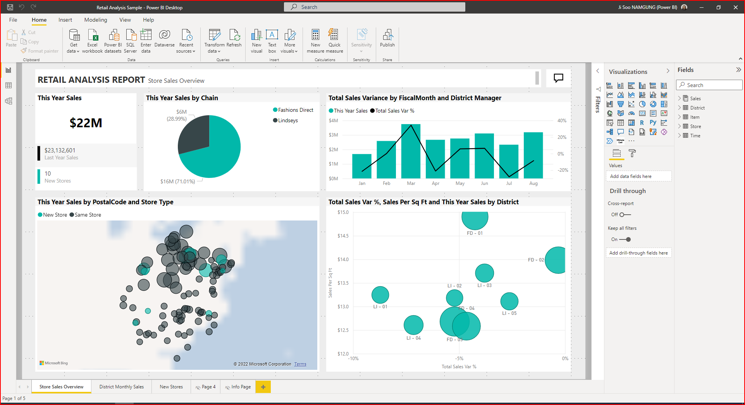
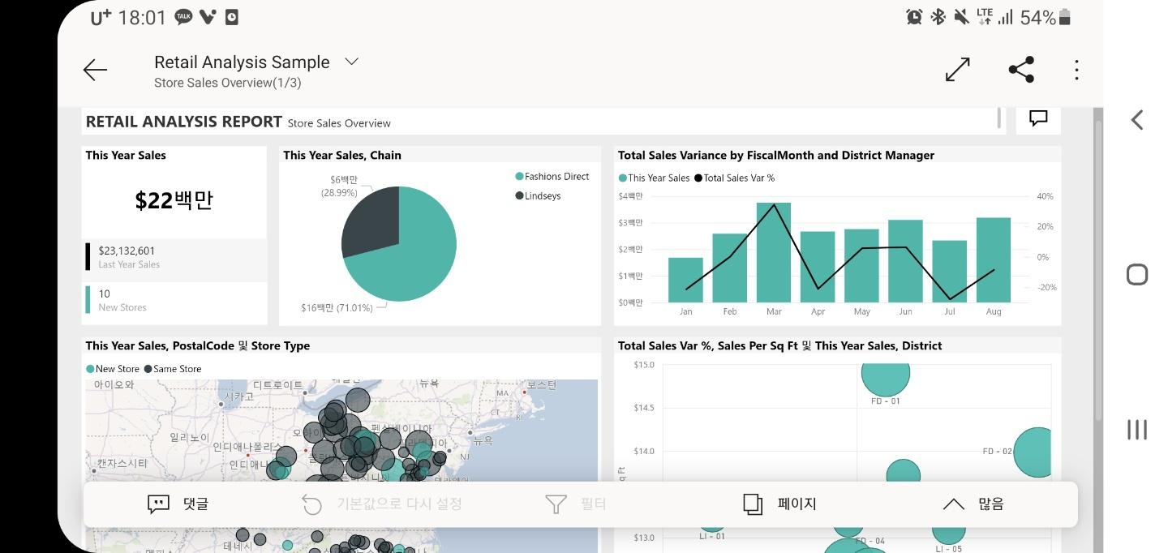
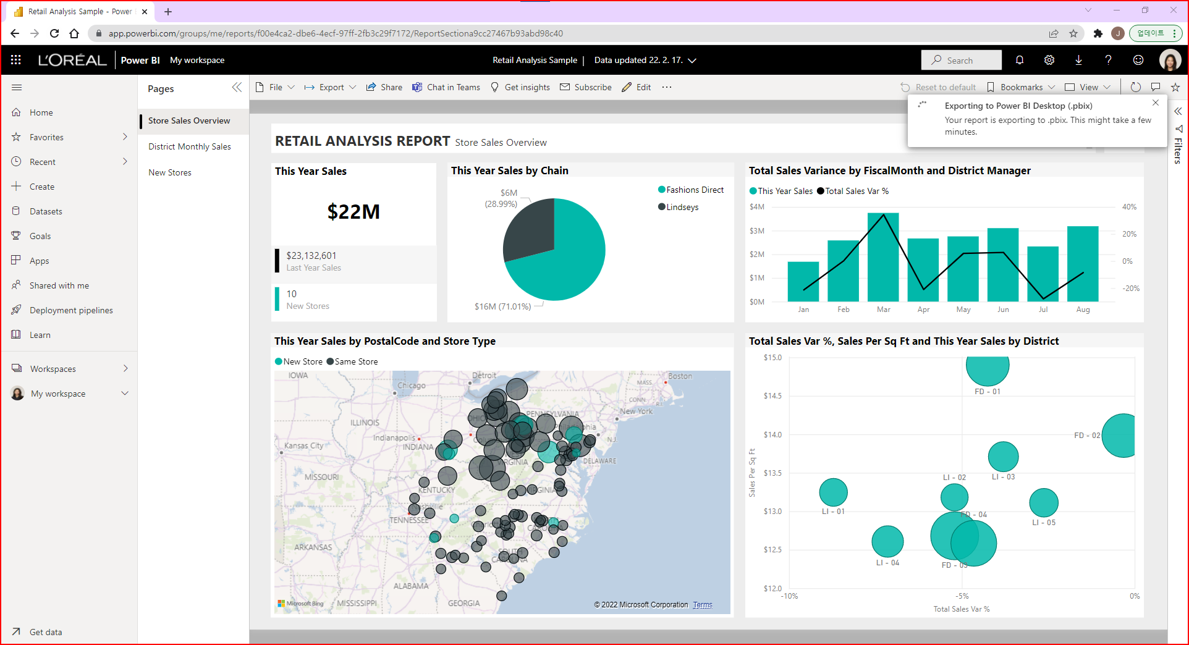
1.
Power BI란?
데이터 시각화와 Power BI
Microsoft의 데이터 시각화 툴로 Power BI Desktop, Power BI Service, Power BI mobile app으로 구성.
Power BI Desktop
: 데스크탑 어플리케이션으로, 누구나 사이트에서 다운받아 대시보드를 작성할 수 있음.
Power BI Service
: 온라인 SaaS(Software as a Service)로 완성된 대시보드를 Power BI Service에 게시함으로써 조직 내 구성원들과 공유할 수 있음. 하지만 Power BI Desktop에서 Power BI Service로 게시하기 위해서는 Pro 라이선스가 필요함.
Power BI Mobile App
Power BI Mobile App
Power BI Service
Power BI Desktop

Slide 5

1.
Power BI의 특징
데이터 시각화와 Power BI
Connecting to data: multiple data sources
Data Modeling
Visualizing
Power BI
Sharing

Slide 6
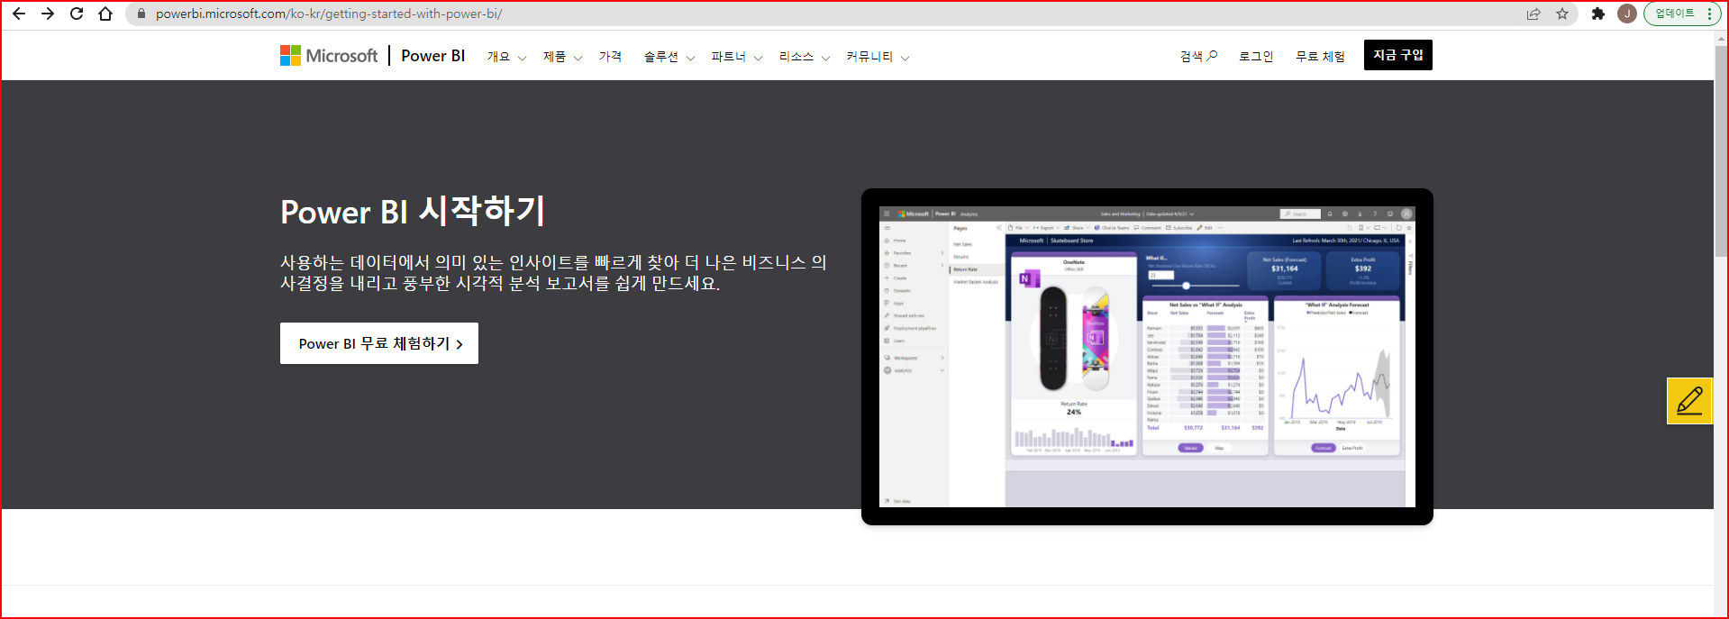
1.
Power BI 시작하기
데이터 시각화와 Power BI
www.powerbi.microsoft.com
회사/학교 계정 사용하여 가입
개인 계정 가입 불가. 해당 계정이 없다면 office365 계정을 생성하여 사용할 것
Power BI Pro 60일 평가판 이용 가능
Let’s create powerful stories using Power BI!

Slide 7
1.
Power BI Desktop과 Power BI Service
데이터 시각화와 Power BI
Power BI Desktop​
다양한 데이터소스 지원
데이터 변환
데이터 모델링
계산항목
테마
파이썬
RLS 생성
Power BI Service
일부 데이터소스 지원
대시보드
앱 & 작업영역
공유
RLS 관리
페이지를 매긴 보고서
​
보고서
시각화
필터
북마크
Q&A
R

Slide 8




1.
Power BI 작업흐름
데이터 시각화와
Power BI
Pro User
Power BI
Service
Sharing
Collaboration
Power BI
Desktop
Power BI
Mobile
Data Import
Data Modeling
Data Visualization

Slide 9
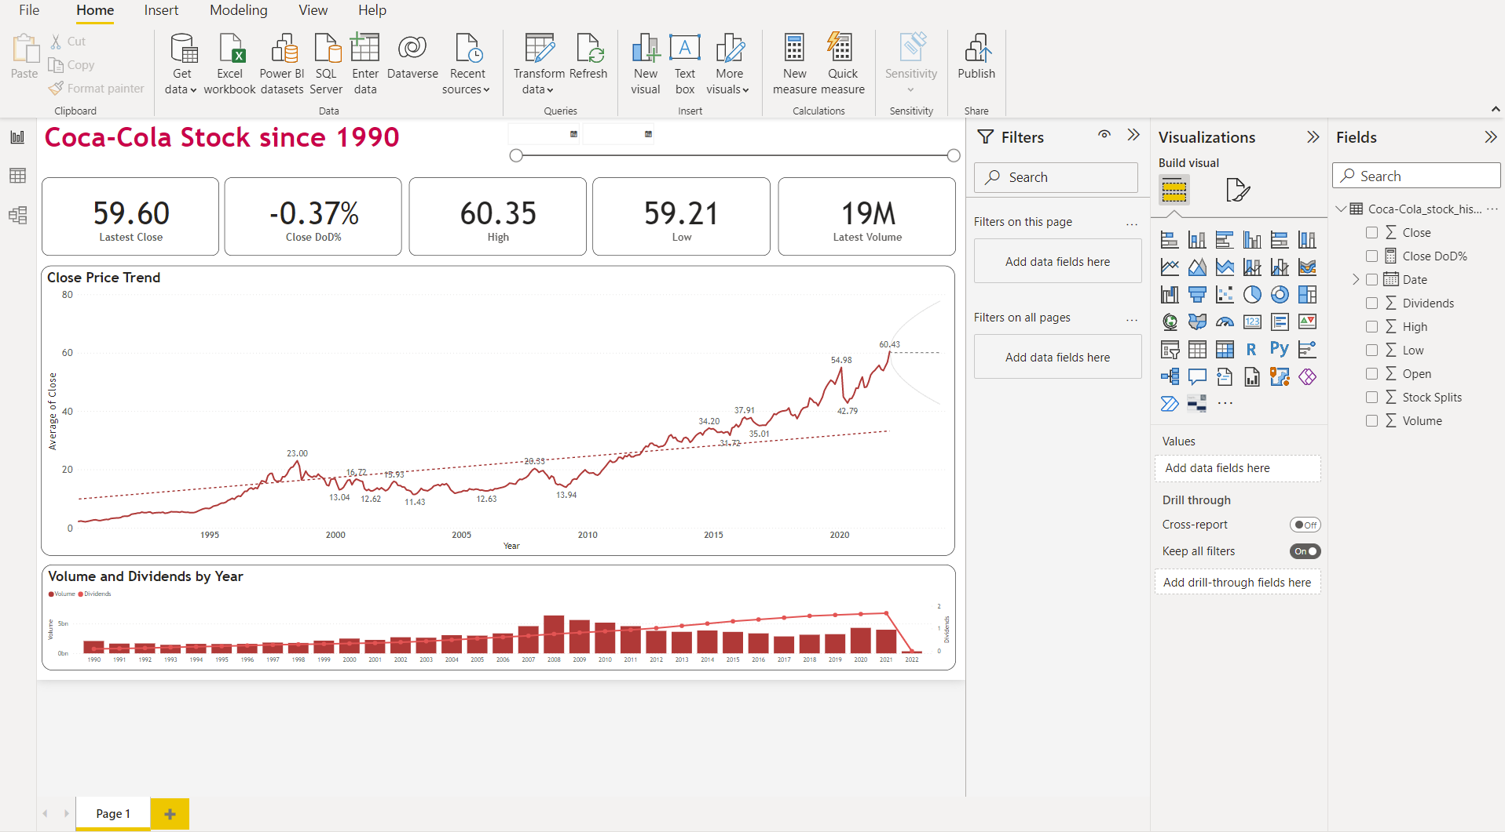
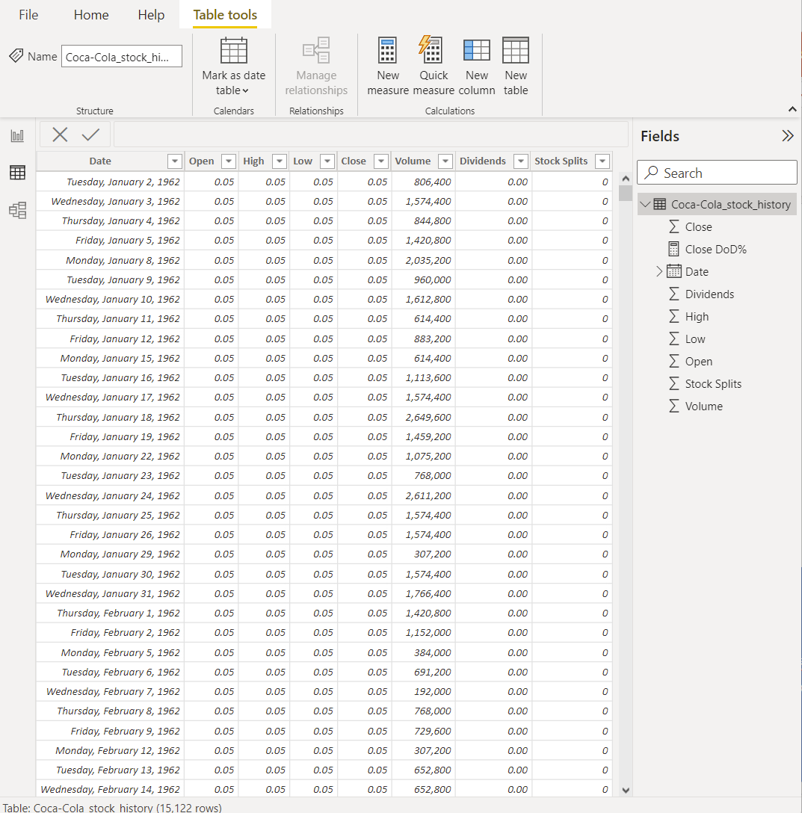
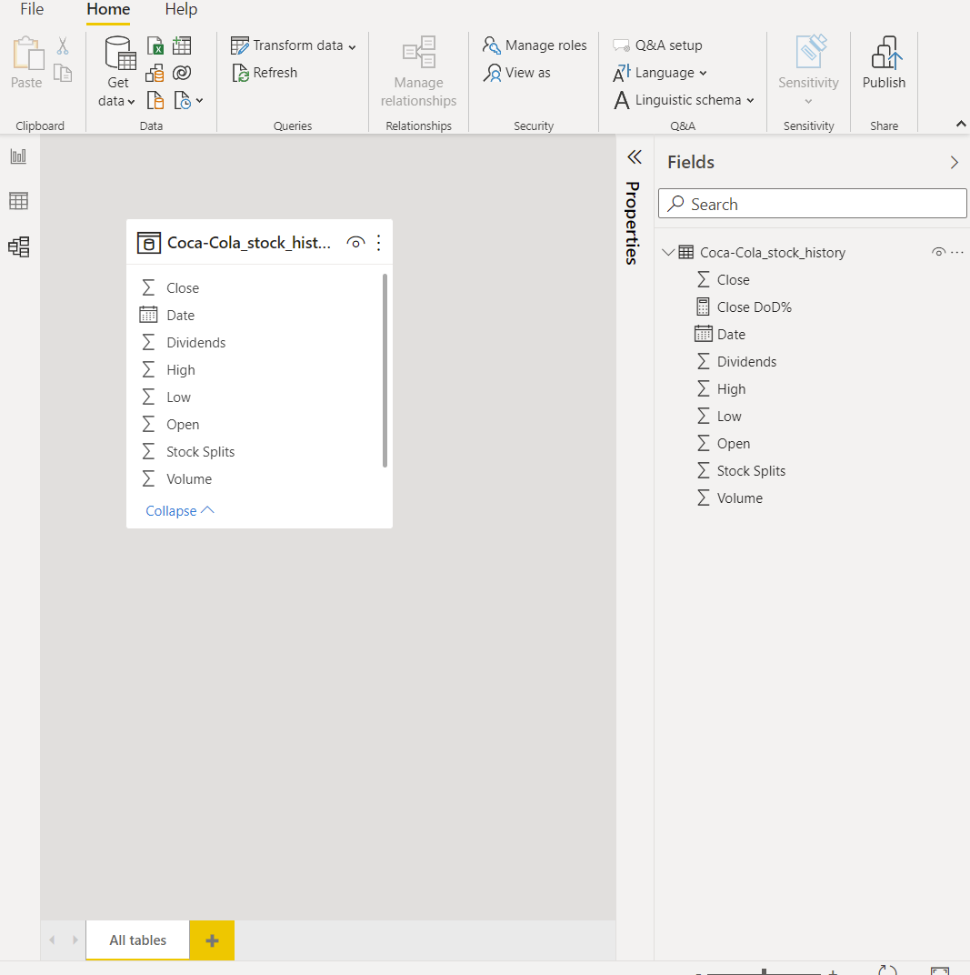
1.
Power BI Desktop
데이터 시각화와 Power BI
Report View
Data View
Model View
Data Visualization
Data Transformation
Data Modeling

Slide 10




1.
Power BI Service 둘러보기 - 컨텐츠
데이터 시각화와 Power BI
Dataset​
Reports
Dashboard
App
보고서와 대시보드를 빌드하는 데 사용하는 데이터 컬렉션
시각적 개체, 텍스트 및 그래픽으로 구성된 여러 페이지의 모음
시각적 개체, 텍스트 및 그래픽 타일이 있는 단일 화면.
하나 이상의 보고서와 데이터 세트에서 가져옴.
대시보드, 보고서 및 데이터 세트를 함께 번들로 묶고 공유하는 방법

Slide 11

분석을 위한 데이터 준비하기

Slide 12
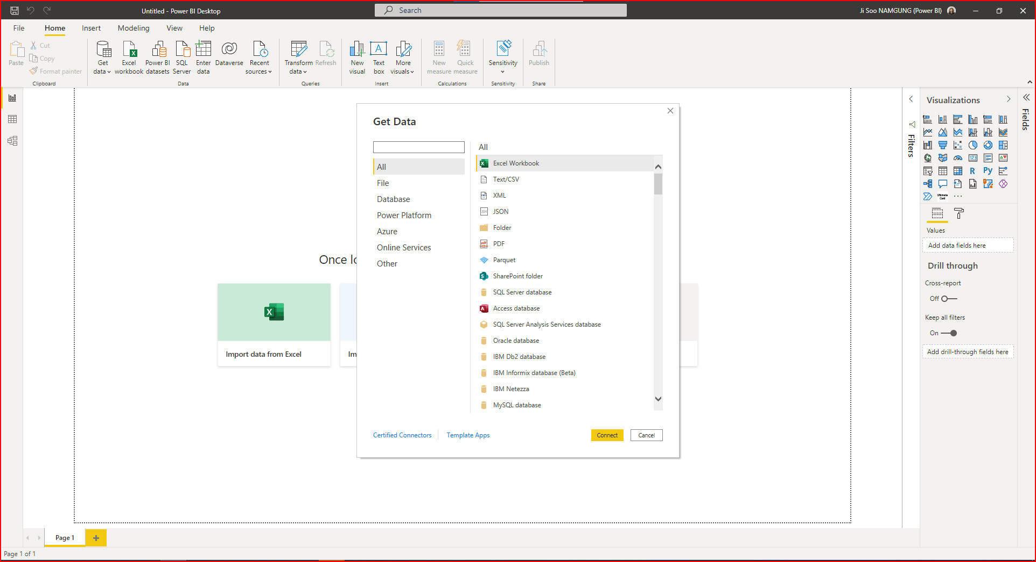
2.
데이터 연결하기
분석을 위한 데이터 준비하기
Power BI는 Excel, CSV를 비롯하여 Python, Web, Database 등 다양한 데이터 소스들을 지원.
데이터를 로드하기 전 미리보기를 제공하므로, 필요한 데이터만 선택하여 로드할 수 있음

Slide 13
2.
데이터 연결하기 - Web
분석을 위한 데이터 준비하기
Web 상의 데이터를 Power BI에 연결시켜 실시간 데이터를 받아볼 수 있음
예제) 백신 접종현황
: https://ncv.kdca.go.kr/mainStatus.es?mid=a11702000000

Slide 14
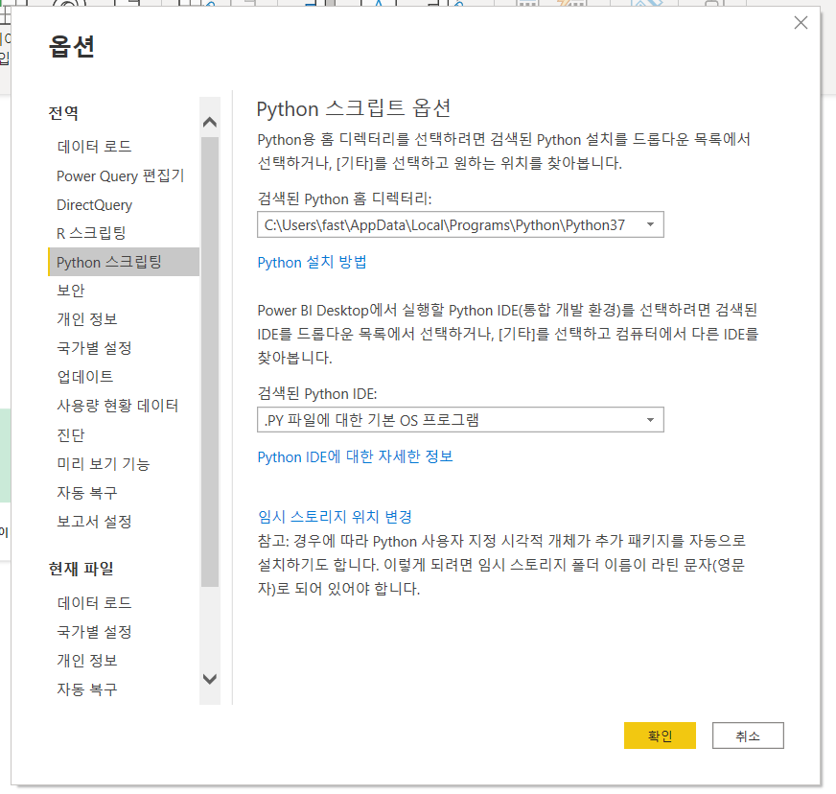
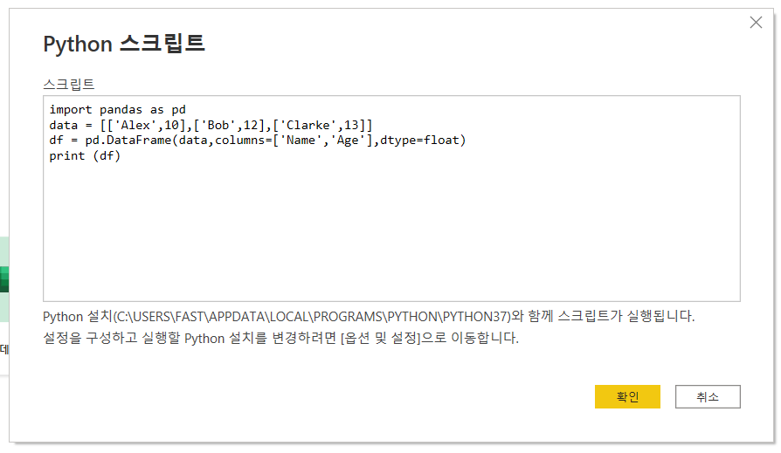
2.
데이터 연결하기 - Python Script
분석을 위한 데이터 준비하기
Python Script를 실행하고 Power BI Desktop으로 데이터셋을 불러오는 것도 가능
다만 이를 위해서는
노트북/컴퓨터에 Python이 설치되어 있어야 하고
pandas와 matplotlib 패키지 설치가 필요함.
설정: 파일>옵션 및 설정>옵션>Python 스크립팅
데이터 불러오기: Python Script

Slide 15
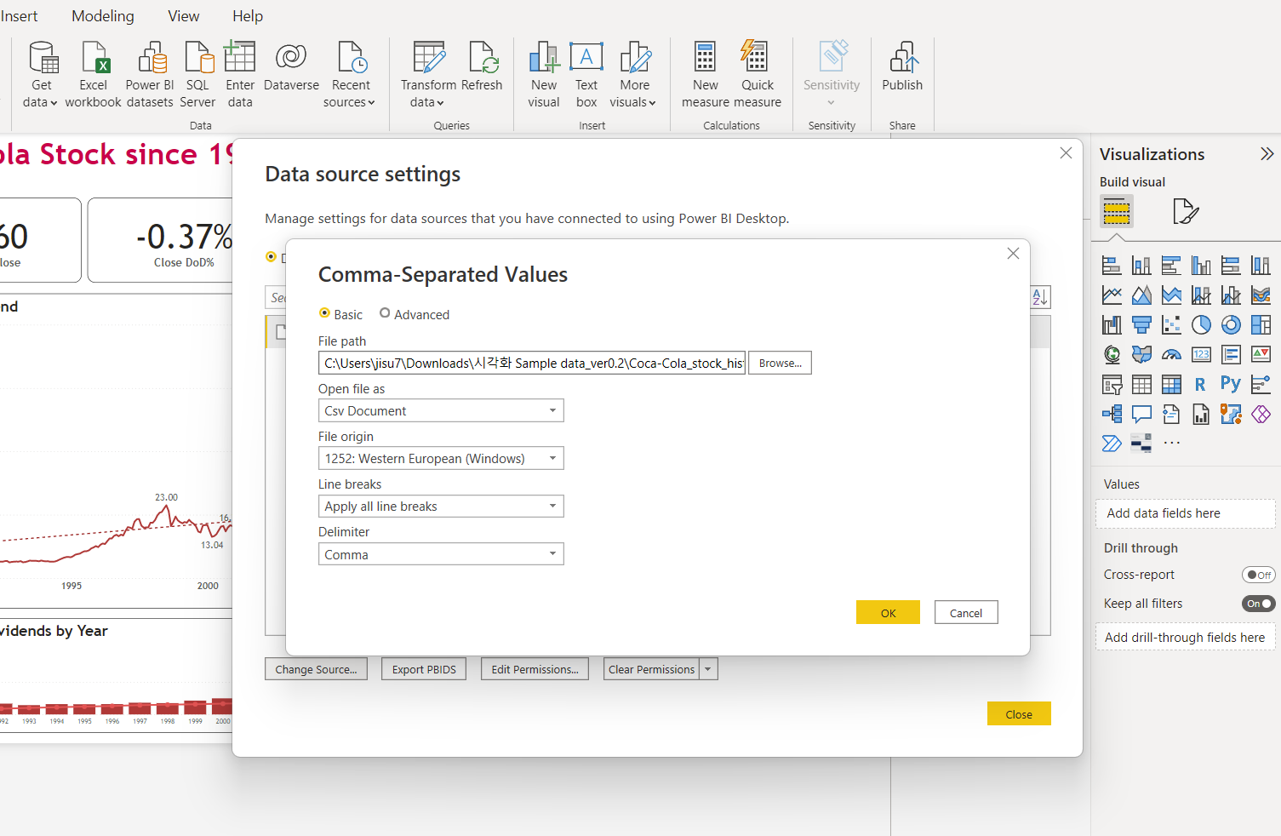
2.
데이터 원본 변경하기
분석을 위한 데이터 준비하기
데이터 변환 > 데이터 원본설정 > 원본 변경 에서 원본데이터 변경 가능

Slide 16

Power Query Editor로
데이터 클렌징하기

Slide 17
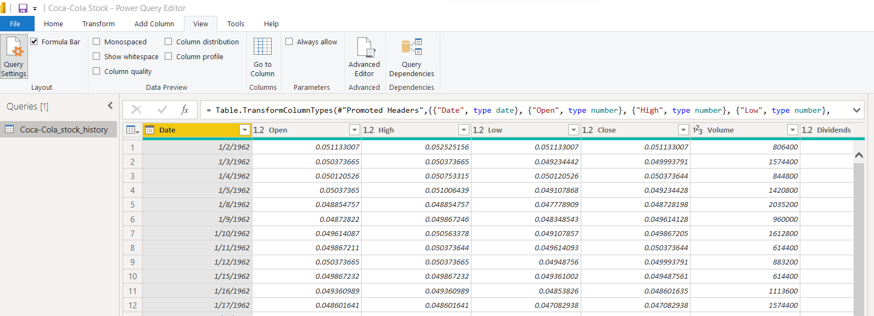
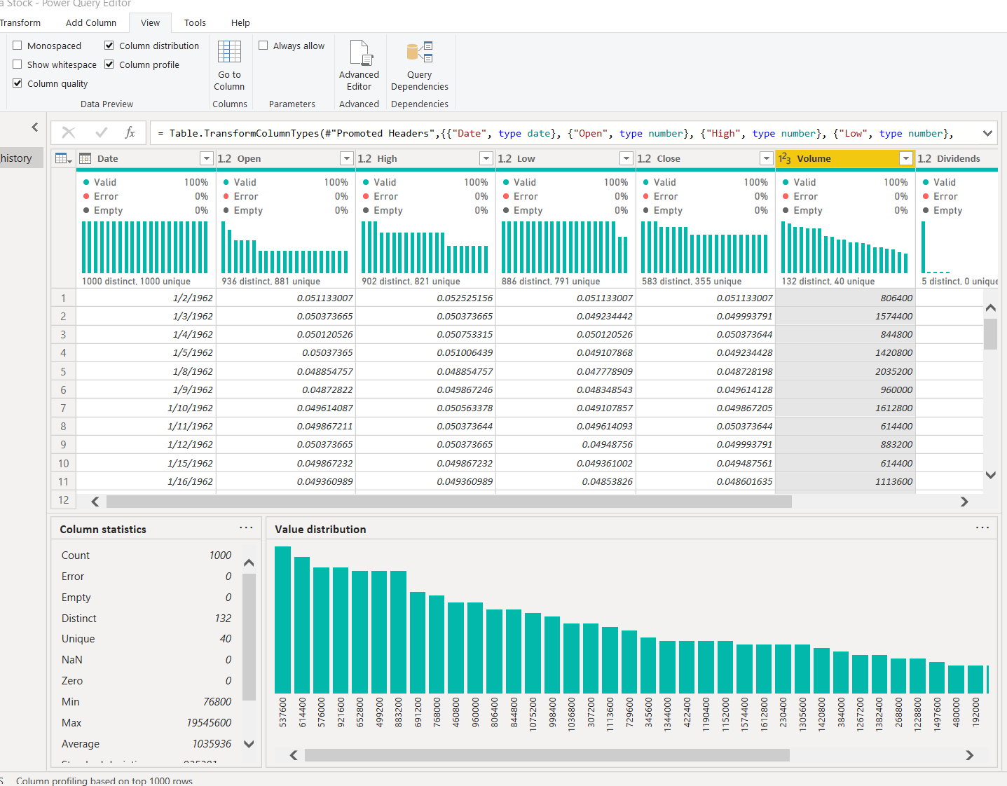
3.
데이터 미리보기
Power Query Editor로 데이터 클렌징하기
'보기' - '데이터 미리보기' 항목에서 각 열의 정보를 미리 볼 수 있도록 설정 가능. (Max 1000rows)
Column distribution: 열의 데이터 분포를 나타냄
Column Quality: 각 열의 데이터에 유효 데이터, 에러, 빈 항목이 얼마나 있는지 나타냄
Column Profile: 데이터 하단에 선택한 열의 데이터 분포와, 최대값, 최소값, 평균값 등

Slide 18
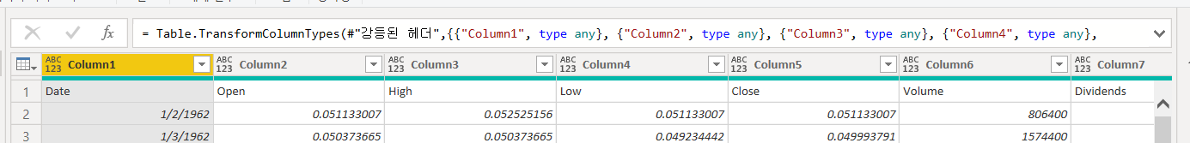
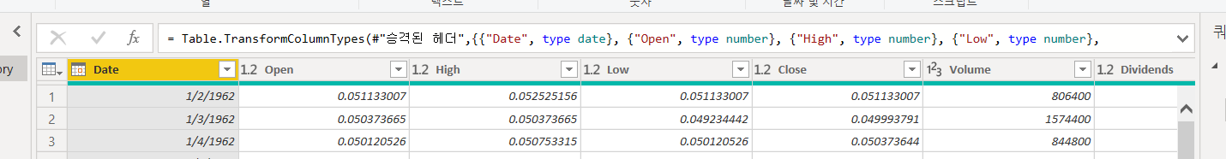
3.
데이터 변환하기(1) - 데이터 헤더, 데이터 포맷
Power Query Editor로 데이터 클렌징하기
데이터 헤더 설정하기
'변환' > '첫 행을 머릿글로 사용'

Slide 19
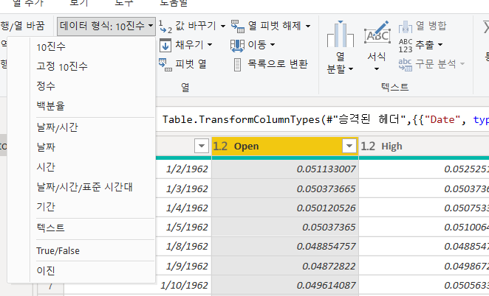
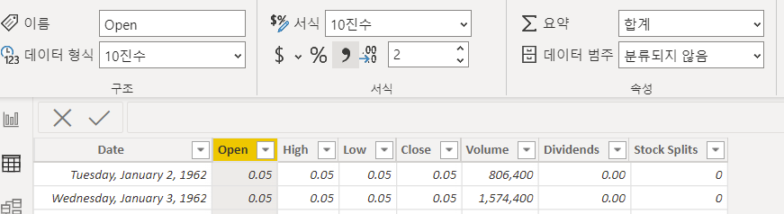
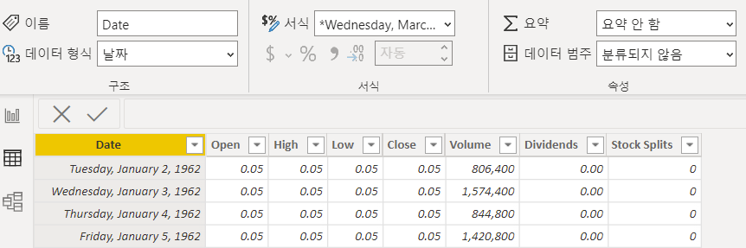
3.
데이터 변환하기(1) - 데이터 헤더, 데이터 포맷
Power Query Editor로 데이터 클렌징하기
데이터 포맷 변경하기
데이터 필드에 맞는 형식을 지정해주어야 함. ex) 날짜, 문자, 정수, 십진수 등.
Power Query Editor에서 데이터 포맷만 지정 가능
상세 서식은 열도구에서 설정할 수 있음. ex) 백분율, 소수점, 쉼표 등

Slide 20
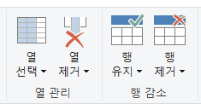
3.
데이터 변환하기(2) - 행•열 제거, 필터, 값 바꾸기
Power Query Editor로 데이터 클렌징하기
원본 데이터 변경 없이 아래 작업들을 통하여 데이터 시각화에 필요한 데이터만 로드할 수 있음
행•열 제거
데이터 시각화에 불필요한 행과 열을 제거할 수 있음
필터
각 필드 필터링을 통해 시각화에 사용할 데이터 행을 선택할 수 있음
값 바꾸기
각 필드 단위로 값 바꾸기 가능.

Slide 21
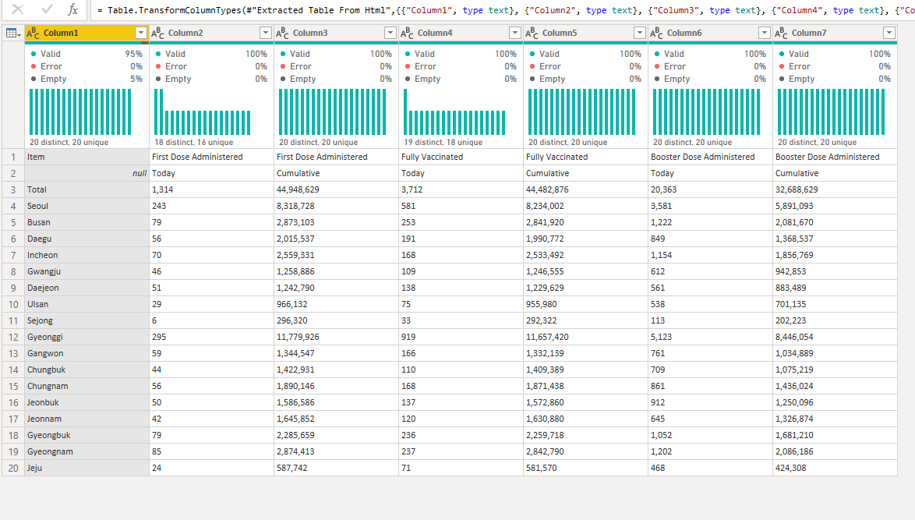
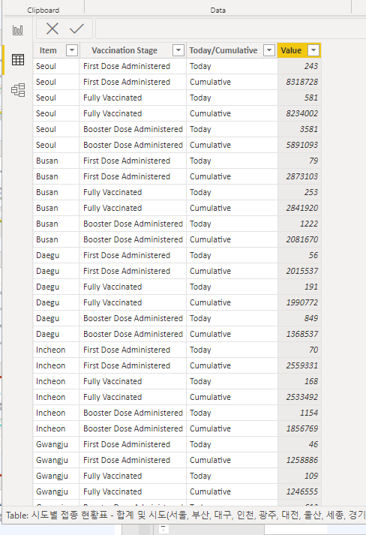
3.
데이터 변환하기(3) - 피벗 열/ 열 피벗 해제
Power Query Editor로 데이터 클렌징하기
원본데이터가 피벗테이블 형식 등 raw데이터의 형태가 아닐 경우 시각화가 어려움.
이 때 열 피벗 해제 기능을 활용하여 raw 데이터 형태로 변경이 가능함.

Slide 22
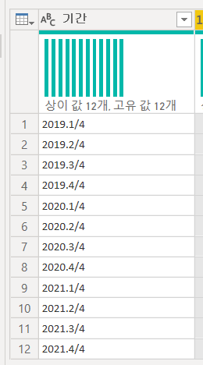
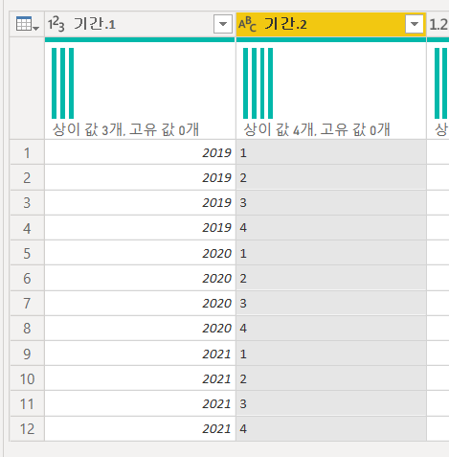
3.
데이터 변환하기(4) - 열 분할, 데이터 추출
Power Query Editor로 데이터 클렌징하기
열 분할
엑셀의 텍스트 나누기와 유사한 기능으로 데이터 필드를 문자 수, 구분 기호 등에 따라 새로운 칼럼으로 구분하는 기능
엑셀과 달리 우측 칼럼이 자동으로 옆으로 이동함.
추출
칼럼 데이터 중 일부만 추출할 때 사용하는 기능으로, 길이, 구분 기호 등을 기준으로 원하는 데이터만 추출할 수 있음

Slide 23
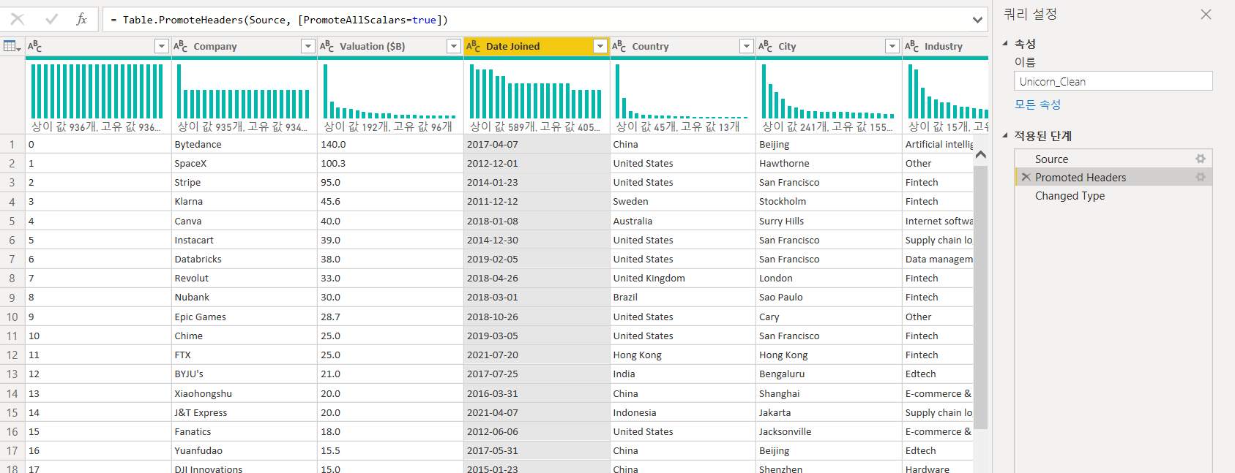
3.
데이터 변환하기(5) - Transformation Steps (적용된 단계)
Power Query Editor로 데이터 클렌징하기
Power Query Editor에서 작업한 내용들은 우측 '적용된 단계' 패널에 로그가 기록됨
보기: 각 단계를 클릭하면 해당 작업이 적용된 단계로 돌아갈 수 있고
편집: 단계별로 오른 쪽 톱니바퀴를 클릭하면 단계별 작업 내용을 편집할 수도 있음.
삭제: 작업 단계의 삭제도 가능한데, 중간 단계를 삭제할 경우 뒷 단계 작업 내용에 영향을 줄 수 있음을 주의 할 것

Slide 24
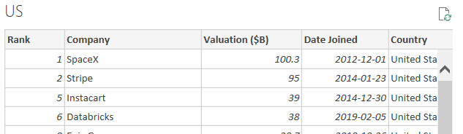
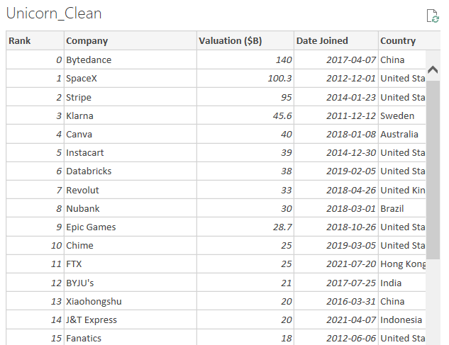
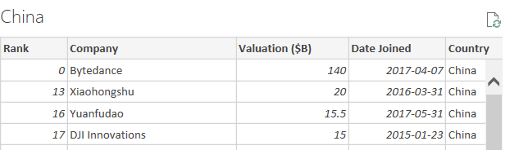
3.
데이터 통합하기(1) – Append (쿼리 추가)
Power Query Editor로 데이터 클렌징하기
두 개 이상의 데이터 셋을 하나의 데이터셋으로 종으로(Vertically) 이어 붙일 때 활용
즉, 추가하고자 하는 행이 있을 때
이어붙이는 데이터 셋들의 칼럼 수나 칼럼명이 동일할 필요는 없으나
칼럼명이 동일하지 않을 경우 다른 데이터 필드로 인식해서 동일한 칼럼으로 통합되지 않음을 주의.

Slide 25
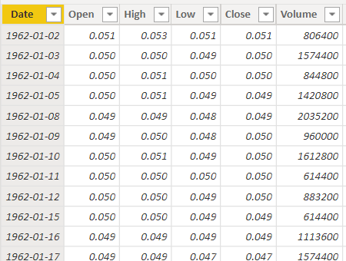
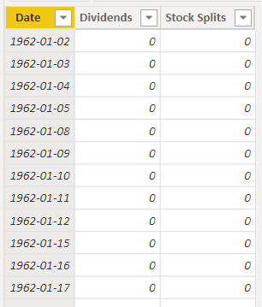
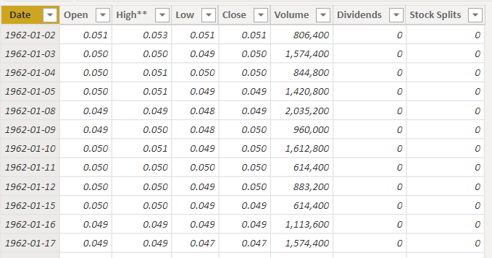
3.
데이터 통합하기(2) – Merge (쿼리 병합)
Power Query Editor로 데이터 클렌징하기
데이터 셋을 횡으로(Horizontally) 통합할 때 활용. (추가하고자 하는 열이 있을 때)
쿼리 병합에 기준이 되는 데이터 필드가 필요하며
조인의 종류를 선택할 수 있음
Left Join/ Right Join/ Outer Join/ Inner Join 등

Slide 26
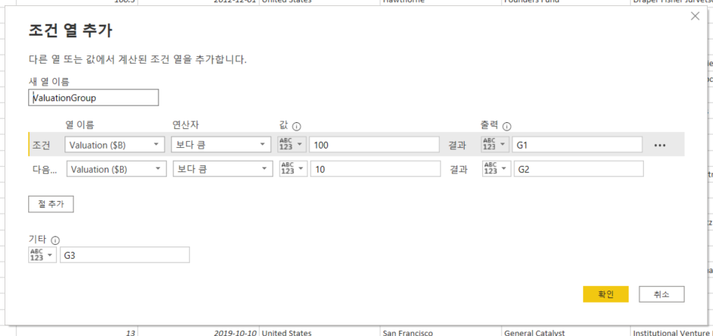
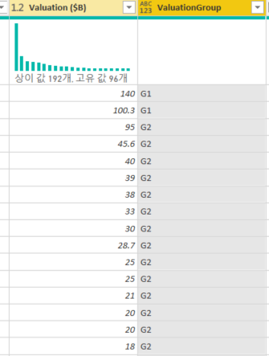
3.
열 추가(1) - 인덱스, 조건열
Power Query Editor로 데이터 클렌징하기
인덱스 열
0 혹은 1부터 1씩 증가하는 인덱스 열 생성이 일반적이나 시작점 및 증분값 지정이 가능함
조건 열
원하는 조건에 따라 특정 값을 반환해주는 새로운 열 생성

Slide 27
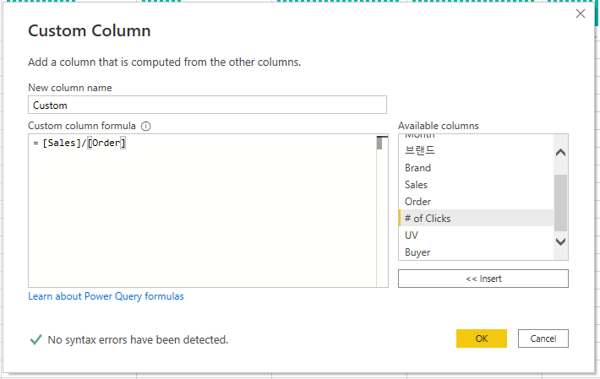
3.
열 추가(2) - 커스텀 열
Power Query Editor로 데이터 클렌징하기
인덱스나 조건부 열 외에 사용자가 원하는 수식을 입력하여 열을 추가할 수 있음
사용 가능한 열 목록에서 열을 더블클릭하거나 목록 아래에 있는 삽입 버튼을 클릭하여 사용자 지정 열 수식 칸에 넣을 수 있으며,
수식을 입력한 후 왼쪽 아래 오류가 감지되지 않았다는 메시지가 뜨는지 확인

Slide 28
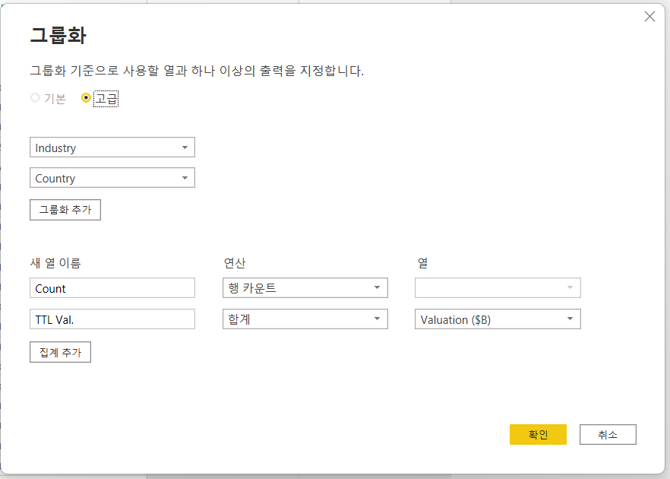
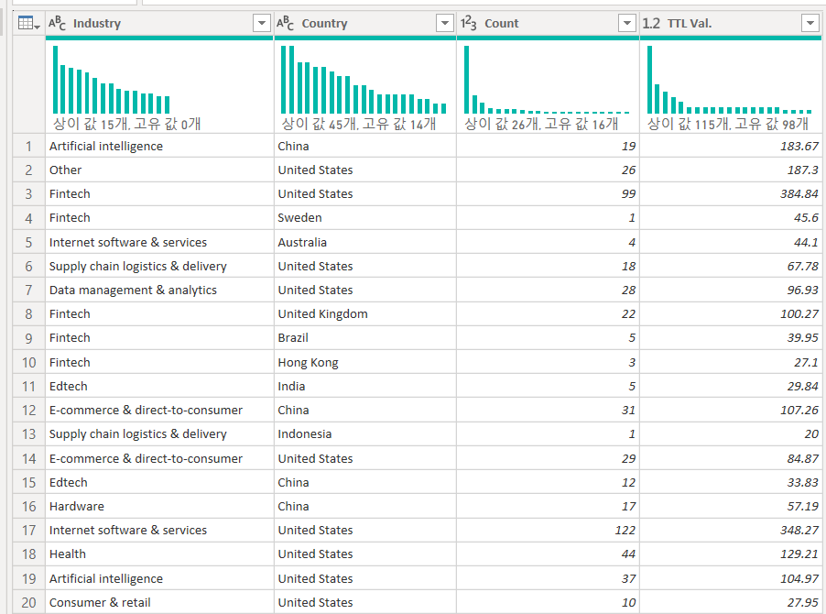
3.
Group By(1)
Power Query Editor로 데이터 클렌징하기
여러 행의 값을 단일 값으로 그룹화하여 요약할 때 유용
합계, 중앙값 또는 고유 행 수 등을 선택 가능. 기본값은 행 수 계산.
그룹화 추가 및 집계 추가는 고급 옵션에서 가능

Slide 29
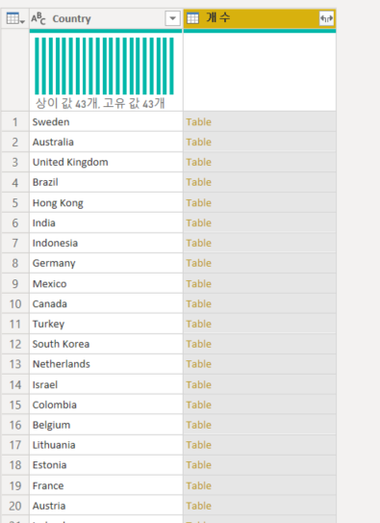
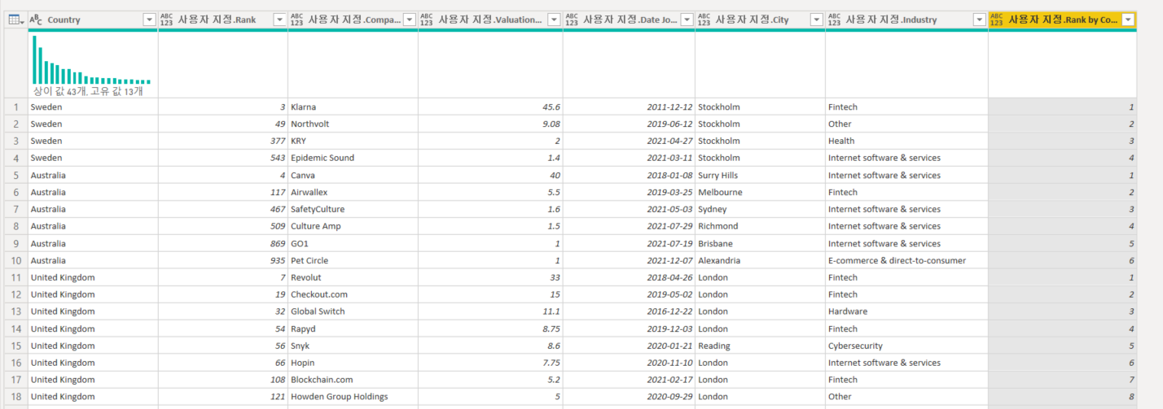
3.
Group By(2)
Power Query Editor로 데이터 클렌징하기
그룹화 > 연산: ‘모든 행’
Table.AddIndexColum함수를 사용하여 사용자 지정 열 추가
필요 칼럼만 선택하여 확장

Slide 30

데이터 모델링

Slide 31
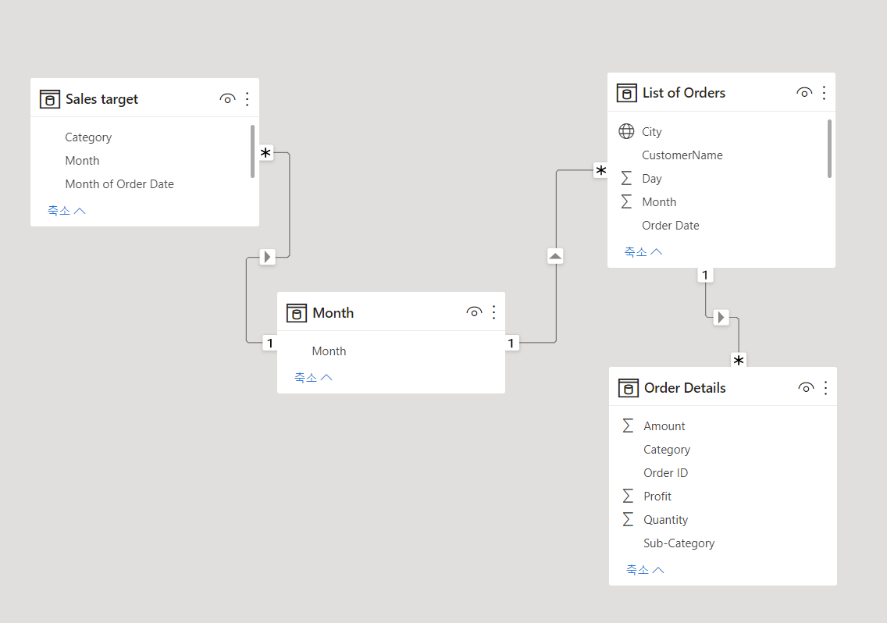
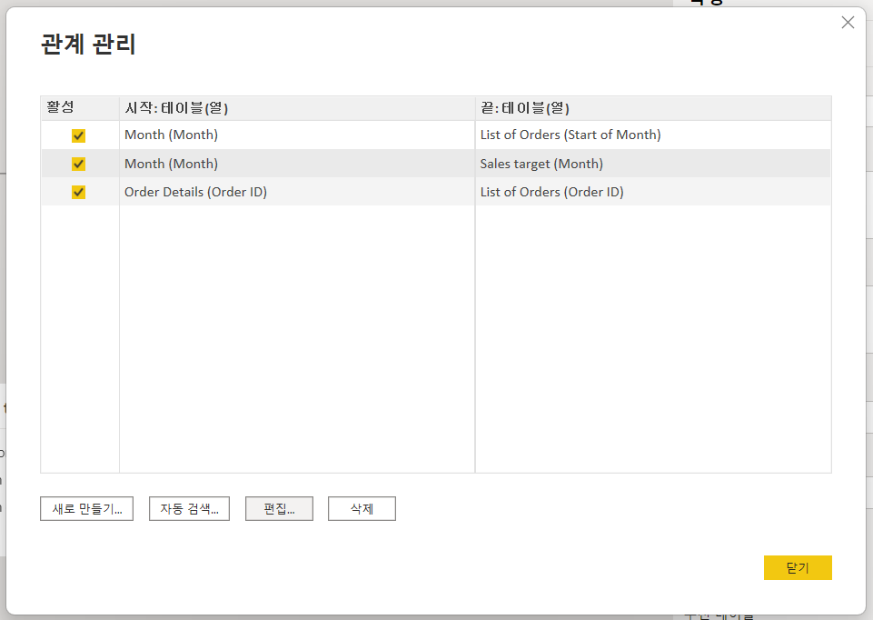
4.
데이터 관계 설정하기
데이터 모델링
두 개 이상의 데이터셋을 활용하여 분석할 때, 테이블 간의 관계 설정이 필요할 수 있음.
Model View > Manage Relationship > 새로운 관계 설정, 편집, 삭제 가능
자동 검색: Power BI Desktop가 필드명을 보고 잠재적 관계가 있는지를 파악하여, 관계가 있는 경우 자동으로 관계 생성

Slide 32
4.
데이터 관계 설정하기
데이터 모델링
새 관계에 대한 카디널리티(방향), 교차 필터 방향 및 이 관계를 활성으로 만들기 옵션을 자동으로 구성
Cardinality:
다대1(*:1) : 가장 일반적인 기본 형식. 특정 테이블의 열은 둘 이상의 값 인스턴스를 가질 수 있고, 다른 관련 테이블(조회 테이블이라고도 함)은 하나의 값 인스턴스만 가질 수 있음
1대1 : 한 테이블의 열과 다른 관련 테이블이 하나의 특정 값을 가짐.
1대다: 한 테이블의 열은 특정 값을 하나만 가질 수 있고, 다른 관련 테이블은 하나 이상 가질 수 있음
다대다 : 복합 모델을 사용하여 테이블 간에 다 대 다 관계를 설정 가능.
Cross filter direction:
Single: 가장 일반적. 값이 집계되는 테이블에 연결된 테이블의 필터링 선택 항목이 적용됨을 의미.
Both: 필터링 용도로 두 테이블이 모두 단일 테이블인 것처럼 처리됨.
이 관계를 활성으로 만들기
이 옵션을 선택하면 관계가 활성 기본 관계로 사용됨. 두 테이블 간에 두 개 이상의 관계가 있는 경우 활성 관계를 통해 Power BI Desktop이 두 테이블을 포함하는 시각화 요소를 자동으로 만들 수 있음.

Slide 33
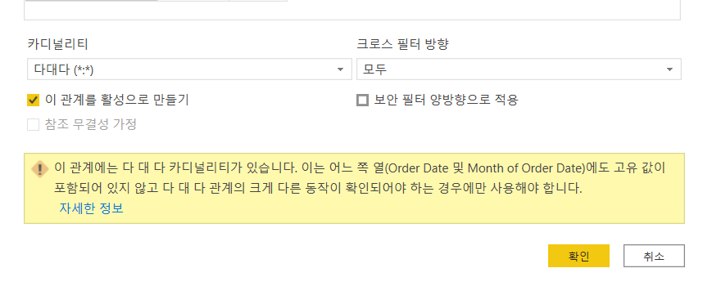
4.
데이터 관계 설정하기 – 주의할 점
데이터 모델링
관계를 위해 선택한 테이블 중 고유한 값이 없는 경우
열 중 하나는 고유한 값이 있어야 합니다. 관계에 있는 테이블 중 적어도 하나에는 고유한 키 값 목록이 있어야 함.
해결 방법
중복 제거를 사용하여 고유한 값을 가진 열 생성. 이 경우, 중복 행이 제거될 때 정보도 손실될 수 있고, 이 때문에 키(행)가 복제되기도 함.
별개의 키 값 목록으로 만들어진 중간 테이블을 모델에 추가하면 관계의 원래 두 열 모두에 연결됩니다.
두 테이블 간에 둘 이상의 관계
이 경우 관계 중 하나만 활성으로 설정됨. 활성 관계는 서로 다른 두 테이블에서 필드를 선택할 때 Power BI Desktop이 자동으로 시각화를 만들 수 있도록 기본 관계 역할을 하는데, 자동으로 선택된 관계가 잘못된 경우도 있음. 관계 관리를 통해 관계를 활성 또는 비활성으로 설정하거나, 활성 관계를 설정할 수 있음.
두 테이블 간에 하나의 활성 관계만 허용되므로, 먼저 현재 관계를 비활성으로 설정한 다음 활성화할 관계를 설정해야 함.

Slide 34
4.
날짜 테이블 생성하기
데이터 모델링
시계열 데이터를 갖는 데이터의 시각화를 할 때 기간을 기준으로 하는 경우가 잦아, 공용 날짜 테이블을 생성하여 연결 시키는 것이 시각화에 유용함.
생성 방법
원천 데이터
DAX:
CALENDAR(DATE(YYYY,MM,DD), DATE(YYYY,MM,DD))
CALENDARAUTO()
Power Query
날짜 테이블로 표시
날짜 계층 구조는 해제되며, 새로 생성 가능

Slide 35
4.
날짜 테이블 생성하기
데이터 모델링
예제: 인도의 이커머스 데이터
데이터셋
Sales Target
List of Orders
Order Detail
날짜 테이블 생성
카테고리 테이블 생성
데이터셋 복제와 참조
복제: 독립된 데이터셋으로 원 데이터에 영향을 주지 않고 동일한 쿼리에 작업하고자 할 때
참조: 원 데이터를 베이스 쿼리로 하여 다른 쿼리에 참조하여 활용하고 싶을 때
공통 테이블에 테이블 연결
예제의 열 추가
계층 구조 설정

Slide 36

데이터 시각화 차트 삽입하기

Slide 37
5.
데이터 시각화 시 주의할 점
데이터 시각화 차트 삽입하기
간단하고 명료하게 작성할 것​​
: 임팩트를 최대화하려면 목적에 맞지 않거나, 불필요한 차트는 생략하자​
스토리가 있을 것​​
: 데이터를 그대로 보여주는 것이 아니라 키 인사이트를 명확하고 빠르고 파워풀하게 전달할 수 있어야 함 ​​
디자인과 기능을 모두 고려할 것​​
: 차트가 너무 복잡하여 명확한 내용을 전달하기 어렵거나, 데이터를 잘못 이해하도록 하는 데이터 타입/구간/단위 등을 선택하지 않도록 할 것
KEY QUESTIONS
어떤 종류의 데이터를 다루고 있는지 (Numerical, Categorical, Time-series 등)
무엇을 전달하고 싶은지 (구성비, 상관관계, 트렌드, 비교 등)
데이터를 받아보는 end user는 누구인지

Slide 38
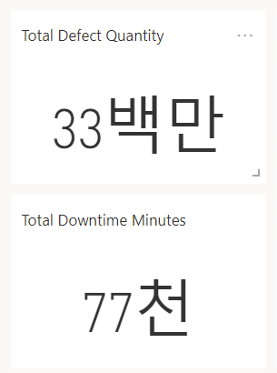
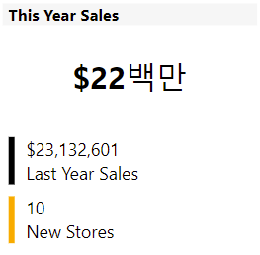
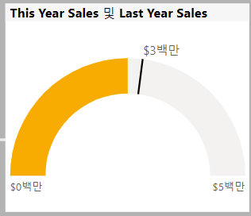
5.
다양한 시각화 차트(1) - 카드, 계기, KPIs
데이터 시각화 차트 삽입하기
하나의 중요한 숫자를 표현할 때
카드/여러행카드
한 눈에 보여줘야 하는 중요한 숫자를 표현할 때 사용.
ex. 총 매출, 연간 시장 점유율
계기
목표/KPI에 대한 진행률을 측정하는 단일 값을 표시
ex. 매출 목표 달성율

Slide 39
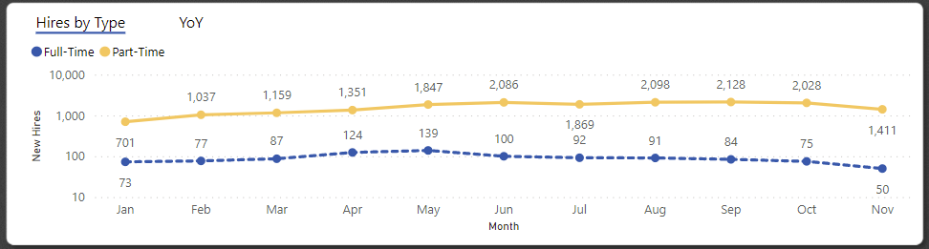
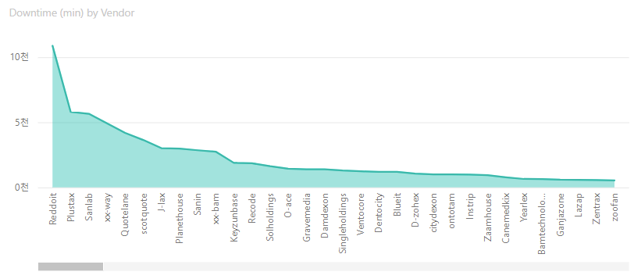
5.
다양한 시각화 차트(2) - 라인차트/영역차트
데이터 시각화 차트 삽입하기
시간의 흐름에 따른 데이터의 변화를 보여주고자 할 때
라인차트
시간의 흐름에 따른 추이를 보여주고자 할 때
Examples
- 일별 주가의 추이/ 월별 매출액 추이
Tips
- 패턴을 보여주거나 향후 예측을 위해 선형 혹은 비선형 트렌드라인 활용 가능
영역차트
시간의 흐름에 따른 데이터 구성 변화를 보여주기에 적합
Examples
- 월별 부서 별 매출
- 주별 매체별 다운로드 수
- 연도별 대륙별 인구 수
Tips
- 카테고리 개수를 상대적으로 낮게 유지하는 것을 권함

Slide 40
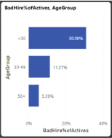
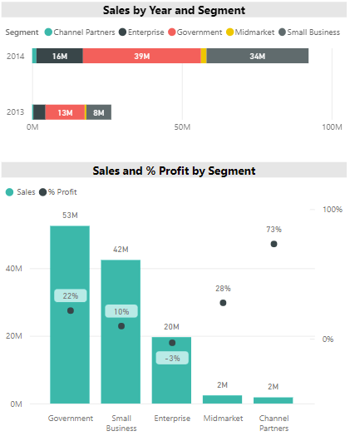
5.
다양한 시각화 차트(3) - 바차트/칼럼차트/콤보차트
데이터 시각화 차트 삽입하기
2개 이상의 카테고리별 데이터를 비교할 때 적합
Examples
상품타입 별 판매량
국가별 인구 수
부서별, 쿼터별 매출
Tips
하위 카테고리 항목들을 그룹핑하여 stacked 혹은 clustered bar/column차트 활용할 수 있음
축소다중항목 활용 가능
단위 차이가 큰 두 변수의 트렌드를 함께 보여주기 위해 라인차트와 칼럼차트를 혼합하여 사용할 수 있음 (콤보차트)

Slide 41
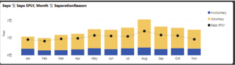
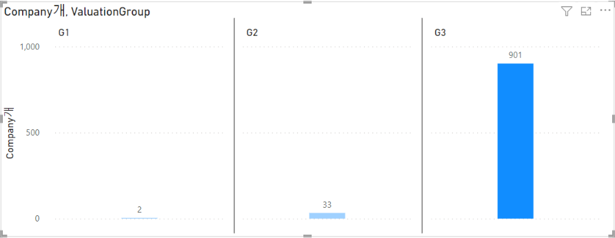
5.
다양한 시각화 차트(3) - 바차트/칼럼차트/콤보차트
데이터 시각화 차트 삽입하기
콤보차트
라인차트와 칼럼차트를 혼합하여 사용
X축이 공유하는 라인 차트와 칼럼 차트가 있는 경우
여러 값 범위와 여러 측정값을 비교하는 경우
두 측정값 간의 상관관계를 하나의 시각화에 보여주는 경우
하나의 측정값이 다른 측정값으로 정의된 목표를 충족하는지 확인하는 경우
캔버스 공간을 절약하려는 경우
축소 다중 항목
시각적 개체를 여러 버전으로 분할.
가로 막대형, 세로 막대형, 꺾은선형 및 영역형 차트에서 지원됨

Slide 42
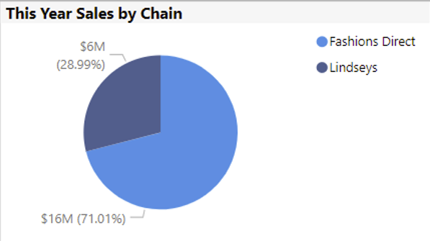


5.
다양한 시각화 차트(4) - 도넛차트/파이차트/트리맵
데이터 시각화 차트 삽입하기
구성비를 나타낼 때 사용 (전체 100%)
Examples
- 부서별 예산 비율
- 소스별 트래픽 비율 등
Tip
- 가독성을 높이기 위해 카테고리 수를 10개 이하로 유지
Pie Chart​
: 분포를 나타내는 가장 기본적인 차트
Donut Chart​
: 가운데가 비어 있어, 중앙에 레이블 또는 아이콘을 넣을 때 유용​
Treemap
:많은 양의 계층적 데이터를 표시하는 경우
Notes:
트리맵: not suggesting to use. Since it is not a clear way for presenting the distribution

Slide 43


5.
다양한 시각화 차트(5) – 분산형 차트
데이터 시각화 차트 삽입하기
상관계수나 관계를 파악하고자 할 때 사용
Examples
- 일별 평균 기온과 매출의 관계
- 연령별 TV시청 시간
Tips
- 변수들 간의 상관관계를 수치화하기 위해 트렌드라인을 추가할 수 있음
- 상관관계가 인과관계를 나타내지는 않음
- 크기, 범례(색을 활용하여 카테고리별 차별화)를 3, 4번째 변수로 활용해 추가 정보를 나타낼 수 있음
Examples:
- 제품 판매량(x), 매출(y), 마켓쉐어(크기)
- 국가별 1인당소득(x), 기대수명(y), 인구 (사이즈)

Slide 44


5.
다양한 시각화 차트(6) – 테이블/행렬
데이터 시각화 차트 삽입하기
더 자세한 정보를 보여주고 싶을 때 (multi var vs. Multi vars)
자세한 데이터 및 정확한 값을 보고 비교(시각적 표현 대신)
테이블 형식으로 데이터를 표시
숫자 데이터를 범주별로 표시
Tips
- 조건부 설정: 데이터 막대, 아이콘, 혹은 글꼴색 설정 가능
- 시각적 개체 개인 설정 --> 피벗테이블처럼 활용 가능
Notes:
Retail Analysis

Slide 45

5.
다양한 시각화 차트(7) – 지오맵
데이터 시각화 차트 삽입하기
지도를 사용하여 위치와 범주 및 정량 정보를 연결
Bing Maps와 통합되어 지도 좌표 제공
기본 지도와 등치지역도 활용 가능
Tips
- 정확도를 높이기 위해 위도/경도를 활용하거나 지리적 필드 재분류

Slide 46

5.
다양한 시각화 차트(8) – Python Chart
데이터 시각화 차트 삽입하기
Python 시각적 개체를 선택하면 레포트 뷰 하단에 Python Script 편집기가 나타남
시각화에 활용하고자 하는 필드를 추가/제거하면 자동으로 지원코드가 생성되고,
Python 스크립트 편집기에서 실행을 선택하거나, 데이터가 변경될 때 시각적 개체 업데이트 됨.
제한 사항
데이터 업데이트, 필터링 및 강조 표시가 발생하면 Python 시각적 개체가 새로 고쳐지나, 이미지 자체는 대화형이 아니며 교차 필터링의 원본으로 사용할 수 없습니다.
즉, 다른 시각적 개체를 강조 표시하면 Python 시각적 개체가 그에 응답하지만, Python 시각적 개체의 요소를 클릭하여 다른 요소를 교차 필터링할 수는 없음.
필드명 변경 불가

Slide 47



5.
슬라이서
데이터 시각화 차트 삽입하기
페이지의 다른 시각적 개체를 필터링하는 데 사용
범주, 범위, 날짜 등으로 제공되며, 하나 또는 여러 가지 값을 가질 수 있도록 할 수 있음.
자주 사용되거나 중요한 필터를 표시하여 더 쉽게 액세스할 수 있도록 하고자 할 때 유용.
슬라이서의 영향을 받는 시각적 개체 제어
서식> 상호 작용 편집
기본적으로 보고서 페이지의 슬라이서는 해당 페이지의 다른 모든 시각화 개체에 영향을 주는데
페이지 내 일부 시각화 개체가 영향을 받지 않도록 제외할 수도 있음.
다른 페이지에서 슬라이서 동기화 및 사용
보기 > 슬라이서 동기화
슬라이서를 보고서의 일부 또는 모든 페이지에 동기화할 수 있음.

Slide 48


5.
더 많은 시각적 개체 가져오기
데이터 시각화 차트 삽입하기
기본 시각적 개체 외에 추가로 더 많은 시각적 개체를 가져올 수 있음
기본적으로 해당 파일에만 적용이 되고
모든 Pbix 파일에서 사용하려면 시각화창에 고정해야 함.

Slide 49


5.
분석기능 활용하기(1) - 추세선, 평균선
데이터 시각화 차트 삽입하기
시각적 개체에 추세선, 평균선 등의 참조선을 추가할 수 있음.
모든 시각적 개체에 적용 가능한 것은 아니며, 라인차트, 바/칼럼차트, 분산형 차트 등에 활용할 수 있음.

Slide 50

5.
분석기능 활용하기(2) - Forecast
데이터 시각화 차트 삽입하기
날짜 데이터에 대해서 예측 기능 활용 가능
예측 기간과 신뢰도 지정.
라인 차트에만 가능

Slide 51


5.
Q&A 기능 활용하기
데이터 시각화 차트 삽입하기
질문창에 질문하여 빠르게 차트 및 그래프 형태로 답변 받을 수 있음
데이터를 기준으로 최적의 차트 또는 그래프를 선택
Power BI 데이터 세트의 데이터에 대한 결과만 제공
영어로 질문
대시보드: 상단에서 볼 수 있음. 편집 권한 없다면, Q&A 탐색은 가능하나, 해당 그래프를 저장할 수는 없음.

Slide 52


5.
차트 정렬 방법 변경하기
데이터 시각화 차트 삽입하기
차트의 축, 범례의 정렬을 특정 필드를 기준으로 내림차순 혹은 오름차순으로 변경이 가능함

Slide 53

레포트 작성하기

Slide 54

6.
샘플 레포트 둘러보기
레포트 작성하기
Power BI Service > Learn 섹션에서 Power BI가 기본적으로 제공하는 Sample Reports 확인
Power BI 의 다양한 시각화 차트와 기능들을 활용한 샘플들로 각기 다른 산업의 총 8개 샘플이 제공되며,
해당 레포트를 열면 자동으로 내 작업영역에 저장됨.

Slide 55

6.
레포트 테마 설정하기
레포트 작성하기
'보기’ > '테마'에서 보고서 전체에 적용되는 디자인 테마를 설정할 수 있으며, 크게 아래 3가지 방법으로 적용시킬 수 있음
기본 테마 사용
: Power BI Desktop에서 기본적으로 제공하는 테마 중에서 선택.
테마 사용자 지정 기능을 사용하여 테마 customizing 및 저장
사용자 지정 테마 JSON 파일을 불러오기
Theme Gallery
More Themes

Slide 56


6.
레포트 크기 설정하기
레포트 작성하기
페이지 보기 설정
페이지에 맞춤, 너비에 맞춤, 실제 크기
그리드라인, 개체 고정 등 옵션 활용 가능
페이지 크기 설정
- 기본 표시 크기는 16:9

Slide 57

6.
레포트 배경 설정하기
레포트 작성하기
색 배경 뿐 아니라 다양한 이미지를 활용할 수도 있음.
캔버스 배경
배경화면

Slide 58


6.
계층구조와 데이터 드릴기능 활용하기 - 계층 구조 설정하기, 드릴다운
레포트 작성하기
계층 구조
날짜(년-분기-월-일)와 같은 계층구조를 설정하면 드릴 다운 기능을 활용할 수 있음.
드릴다운
한 번에 모든 필드 드릴다운
: 계층 구조의 다음 수준으로 이동
한 번에 모든 필드 확장
: 현재 보기에 추가 계층 수준을 추가
: 상위 계층 데이터 유지

Slide 59



6.
조건부 서식 설정하기
레포트 작성하기
필드의 숫자 값을 기준으로 서식을 설정하는 기능
특정 값을 초과(또는 미만)하는 데이터 요소를 강조 표시하는데 유용
값 기준 데이터 요소 색
테이블, 행열 개체
막대, 아이콘 등 더 다양한 조건부 서식 지정이 가능함

Slide 60




6.
상호작용 설정하기
레포트 작성하기
시각화 개체는 페이지 내 다른 시각화를 교차 필터링 및 교차 강조 표시하는 데 사용할 수 있음
교차 강조 표시할 데이터 포인트 선택: 범주 축 값, 제목, 범례 등
시각적 개체 상호 작용 컨트롤
시각적 개체 선택 후 > 서식> 상호작용 편집
상호 작용 동작 여부 및 방법 변경 가능
상호작용 해제
필터링
강조 표시

Slide 61



6.
필드 그룹화 및 범주화
레포트 작성하기
그룹화
필드 내 여러 요소들을 그룹으로 묶어서 시각화하고자 할 때
그룹화하고자하는 필드 우클릭 > 새 그룹
시각적 개체에서 그룹화하려는 요소들을 다중 선택한 후 우클릭 > 데이터 그룹화
범주화
수치 및 시간 필드에 대해 사용 가능
측정값에는 사용 불가
빈 사이즈 혹은 개수 선택하여 적용

Slide 62

6.
필터 적용하기 - 레포트, 페이지, 차트
레포트 작성하기
레포트, 페이지, 차트 단위로 필터 적용 가능
필터와 함께 보고서를 저장할 경우 보고서 구독자는 편집 권한 없이도 읽기용 보기에서 카테고리 필터를 조작하여 값을 선택하거나 지울 수 있으며, 필터 잠금을 통해 이를 방지할 수 있음.
필터 창 표시 또는 숨기기 / 필터 잠그기 또는 숨기기
필터 패널도 레포트 서식에 맞게 서식 변경이 가능함
필터 관련 옵션 설정
필터 저장 허용: 옵션>보고서설정>영구필터
검색 기능: 옵션>보고서설정>필터 창 검색 사용
적용 단추: 파일>옵션 및 설정>옵션>쿼리 감소

Slide 63

6.
새 측정값
레포트 작성하기
DAX(Data Analysis Expressions)라는 언어를 활용.
DAX는 계산 열, 측정값 및 사용자 지정 테이블을 만드는 데 사용됨.
계산 열과 측정값의 차이점
계산 열의 경우, 각각의 행에 대해 연산 🡺 데이터셋에 저장되며, 용량이 늘어나 새로 고침 시간이 길어질 수 있음
측정값의 경우, 요청할 때만 연산.

Slide 64

6.
빠른 측정값
레포트 작성하기
DAX를 작성할 필요 없이, 필드 선택 값에 따라 자동으로 작성됨.
범주별 집계, 필터, 시간 인텔리전스, 합계, 수학 연산, 텍스트 관련 계산이 가능함
새로운 필드로 생성이 되며 다른 모든 시각적 개체에 사용 가능
측정값을 나타내는 DAX 수식을 확인할 수 있음

Slide 65


6.
북마크 활용하기
레포트 작성하기
북마크를 활용하여 페이지의 상태를 캡쳐 가능하며,
슬라이드쇼로 활용하거나 시각적 개체 선택 전환에 사용될 수 있음.
북마크 생성
책갈피에 표시하려는 보고서 페이지를 구성 ⇒ 북마크 창에서 북마크를 추가
적용 내용
- 데이터: 필터 및 슬라이서
- 표시: 스포트라이트 및 표시 유형
- 현재 페이지: 표시된 페이지를 나타냄
버튼에 북마크 할당 또는 북마크 탐색기 삽입

Slide 66


6.
이미지 삽입하기
레포트 작성하기
요소 삽입하기
텍스트 상자, 도형, 이미지 등
URL 활용하기
데이터 속성 > ‘이미지 URL’ > 테이블에 나타내기 가능

Slide 67



6.
시각적 개체 커스터마이징(1) - 포커스 모드, 테이블로 보기
레포트 작성하기
시각적 개체 전체화면으로 보기 (포커스 모드)
시각화를 만드는 데 사용된 데이터를 테이블로 표시

Slide 68

6.
시각적 개체 커스터마이징 (2) - 개인 설정
레포트 작성하기
Power BI Desktop에서 Personalize Visual을 허용하여 Power BI Service에 게시하여 공유할 수 있음
파일> 옵션>리포트셋팅>개인설정 체크
페이지 혹은 시각적 개체 단위로 비활성화 가능
이 경우 사용자는 편집 권한 없이도 읽기용 보기에서 차트 타입 및 필드 등을 변경할 수 있음
시각화 유형 변경
측정값 또는 차원 교환​​
범례 추가 또는 제거​
두 개 이상의 측정값 비교​​
집계 변경 등​​

Slide 69

Power BI의 AI
4 변칙 탐지

Slide 70



7.
차트 인사이트 확인하기 - Power BI Desktop
Power BI의 AI
시각적 개체에 대한 별도 분석 기능 제공
칼럼 혹은 라인차트에서 이전 데이터와 비교하여 감소/증가 혹은 분포가 달라지는 원인에 대한 설명을 제공함.
분석 > 감소 설명(혹은 증가)
기본적으로 워터폴차트로 제공되며, 차트 하단에서 차트 타입을 선택할 수 있음
폭포차트, 산점도, 리본차트, 칼럼차트 등으로 나타낼 수 있음
분석 > 이 분포가 다른 경우 찾기
보고서에 선택한 시각적 개체를 추가 가능

Slide 71




7.
차트 인사이트 확인하기 - Power BI Service
Power BI의 AI
Power BI Service에서 레포트 상단의 인사이트 기능을 활용하여 시각적 개체 및 전체 보고서에 대한 인사이트를 얻을 수 있음.
변칙
데이터의 예기치 않은 급증/감소와 같은 시계열 데이터의 비정상 상태
심각한 변칙, 최근 변칙, 변칙 요약
추세
시계열 데이터에서 장기적인 증가/감소가 있는 경우. 계절성, 이상값 같은 노이즈는 제거
장기추세, 급격한추세, 최근추세, 추세 반전
KPI
다른 세그먼트와 비교할 때 매우 크거나 낮은 값에 플래그를 지정

Slide 72


7.
스마트 설명
Power BI의 AI
스마트 설명을 통해 보고서 전체 혹은 시각적 개체에 대한 주요 내용을 빠르게 파악할 수 있음
스마트 설명의 내용은 편집 및 customize가 가능함.
다른 시각적 개체와 상호 작용하며, 교차 필터 시 설명이 자동으로 업데이트 됨
제한 사항
대시보드 고정 불가
조건부 서식 지정 불가
시각적 개체 교차 필터링

Slide 73


7.
주요 영향 요인 시각적 개체
Power BI의 AI
데이터를 분석하여 중요한 요소의 순위를 정해 주요 영향 요인으로 표시
분석하는 메트릭에 영향을 주는 요소를 확인하고자 할 때
영향 요소들의 상대적 중요도를 비교할 때
주요 영향 요인 시각적 개체는 다양한 변수의 요소를 비교하여 순위를 매김
다른 시각적 개체와 상호 작용

Slide 74

7.
변칙 탐지
Power BI의 AI
시계열 데이터를 포함하는 라인차트에서 변칙을 자동으로 검색하여 설명을 제공함
분석> 변칙 찾기> 변칙과 예상 범위를 포함하는 차트로 업데이트됨.
변칙
서식 지정 가능. 변칙의 모양, 크기 및 색. 예상 범위의 색, 스타일 및 투명도
민감도: 민감도를 높이면 알고리즘이 데이터의 변경에 더 민감하게 반응하여 약간의 편차도 변칙으로 표시. 민감도를 줄이면 알고리즘이 변칙에 더 선택적으로 반응.
설명
변칙을 선택하면, 필드에 대해 분석을 실행하여 가능한 설명을 자연어로 제공.관련 요소를 설명 강도별로 정렬
설명 기준: 분석에 사용되는 필드를 제어. 분석을 해당 필드로만 제한
보고서에 추가 옵션 → 시각적 개체를 페이지에 추가
하위 계층으로 이동하는 드릴 다운 미지원
예측, 평균선, 최대/최소선 등 타 참조선 미지원
변수가 두 개 이상인 경우 미지원

Slide 75

Power BI Service에서 협업하기

Slide 76

8.
Power BI service에 업로드하기
Power BI에서 협업하기
작업영역 > New > Upload a file : pbix 파일을 업로드 할 수 있음
이 외에 Power BI Service에서 직접 새로운 레포트/대시보드 작성도 가능
다만 Power BI Desktop에서 지원되는 기능들이 전부 지원되지는 않음. (ex. 테마 설정, 데이터 모델링 등)

Slide 77


8.
Power BI Desktop에서 Power BI Service에 게시하기
Power BI에서 협업하기
게시 > 작업영역 선택
게시가 완료되면 링크를 통해 Power BI Service에서 레포트를 열 수 있음.
Power BI Desktop에 수정 사항이 있어 대체하거나, 업데이트를 위해서는 다시 게시를 통해 Power BI Service 상에 게시된 기존 레포트를 대체할 수 있음.

Slide 78

8.
보고서 내보내기 - PPT/PDF
Power BI에서 협업하기
보고서를 PDF/PPT 파일로 저장할 수 있음
시각적 개체의 상호 작용은 불가능

Slide 79

8.
Excel로 내보내기 (1) - 보고서 Excel에서 분석하기
Power BI에서 협업하기
내보내기 --> Excel에서 분석하기
Power BI 데이터 세트를 Excel로 가져온 다음 피벗 테이블, 차트, 슬라이서 및 기타 Excel 기능을 사용하여 상호 작용할 수 있음.

Slide 80




8.
Excel로 내보내기 (2) - 시각적 개체
Power BI에서 협업하기
요약된 데이터
: 시각적 개체의 현재 상태를 만드는 데 사용된 데이터만 표시. 필터가 적용된 경우 데이터도 필터링. 시각적 개체에 집계(합계, 평균 등)가 있는 경우 내보내기도 집계
내부 데이터
: 데이터 세트에 포함되어 있지만 시각적 개체에는 사용되지 않는 데이터가 포함될 수 있음. 필터가 적용된 경우 데이터도 필터링. 시각적 개체에 집계(합계, 평균 등)가 있는 경우 내보내기는 집계를 제거.
보고서 디자이너가 이 기능을 사용하지 않도록 설정한 경우 비활성화

Slide 81
8.
Power BI 작업영역
Power BI에서 협업하기
내 작업영역: Power BI Service 상 내 폴더
앱 작업영역: 관리자가 할당한 권한에 따라 작업 범위가 달라짐
일반 작업영역
프리미엄 작업영역
조직 단위의 Premium Workspace (Power BI Premium 용량 구독)
Free
다른 사람의 콘텐츠를 사용하거나 본인의 콘텐츠를 다른 사용자와 공유할 수 없음
내 작업영역을 자신을 위한 콘텐츠를 만들고 해당 콘텐츠와 상호 작용하는 개인 샌드박스로 사용.
Pro 계정이 없어도 Pro 사용자가 공유한 컨텐츠와 공동 작업 할 수 있음
Pro
Pro 사용자간 콘텐츠 공유와 협업이 가능
콘텐츠를 만들고 공유하여 무료 및 Pro 사용자와 공동 작업

Slide 82
8.
공유하기(1) – 작업영역 생성하기 및 사용자 초대하기
Power BI에서 협업하기
작업 영역 내 유저 권한의 종류
Viewer(뷰어)
Contributor(참가자)
Member(구성원)
Admin(관리자)
View and Interact with items​​
Viewer Permission
Publish reports in the workspace
Create, edit and delete workspace contents
Contributor Permission
Share an item or an app
Publish and update an app
Add members, contributors and viewers
Member Permission
Add and remove admins
Delete the workspace
Need Pro Licence

Slide 83




8.
공유하기(2) – 내 작업영역/ Teams로 공유하기
Power BI에서 협업하기
공유 기능을 통해 조직 내부의 구성원과 컨텐츠를 공유할 수 있음.
링크가 자동으로 생성되며, 조직 내 사용자/기존 사용자/특정 사용자 등 선택에 따라 링크 사용이 가능함.
링크, 메일 혹은 팀즈로 링크 공유가 가능함
다만 보고서의 보기 및 공유하기 기능만 설정이 가능하고 편집 기능 설정이 어려움.
팀즈에서 채팅: 팀즈 채팅창에 바로 링크와 코멘트를 공유할 수 있음
내 작업영역에서 공유하기
내 작업영역에 있는 컨텐츠도 동일한 방법으로 공유가 가능함.
다만 이를 위해서는 공유받는 사람도 Pro 라이센스가 필요하며, 추천되는 공유 방법은 아님
Teams로 공유하기
Teams 채널에 Power BI 탭을 추가할 수 있음

Slide 84




8.
공유하기(3) - 대시보드로 공유하기
Power BI에서 협업하기
대시보드는
하나 이상의 레포트에서 시각화 개체를 가져와 통합된 보기를 제공하는 단일 페이지.
Power BI 서비스 전용 기능. (모바일에서는 읽기만 가능)
대시보드 작성을 위해서는 Pro라이센스가 필요하며, 보고서에 대한 편집 권한이 필요함
데이터가 변경되면 타일도 업데이트 됨
보고서에서 대시보드로 타일을 고정. 타일을 클릭하면 해당 시각화를 기반으로 하는 보고서(및 데이터 세트)로 이동
Report A
Report B
Report C
Dashboard
Notes:
테마 지정도 가능

Slide 85

8.
공유하기(3) - 대시보드로 공유하기
Power BI에서 협업하기
대시보드 생성 방법
다양한 방법으로 대시보드에 타일을 추가할 수 있음
레포트시각적 개체, 페이지 전체, 다른 대시보드의 타일, Q&A, 등
보고서 편집모드 > 시각적 개체 선택> 대시보드에 고정
보고서 페이지 전체를 하나의 타일로 대시보드에 고정
다른 대시보드의 타일도 고정 가능
Notes:
테마 지정도 가능

Slide 86


8.
공유하기(4) - 앱으로 공유하기
Power BI에서 협업하기
앱은
관련 콘텐츠(대시보드, 스프레드시트, 데이터 세트 및 보고서)를 모두 한 곳에 결합한 것으로 작업영역 기반으로 생성됨.
작업영역에 설정된 것과 다른 권한을 부여할 수 있음. 작업 영역 권한이 없는 경우, 앱 권한을 부여하면 자동으로 하위 컨텐츠에 대해 보기 권한이 부여됨
앱 생성을 위해서는 Pro 라이선스가 필요하고, 사용하려면 Pro 유저이거나 앱이 프리미엄 공유 용량의 작업 영역에 있어야 함.
앱 생성하기
앱 정보
앱 이름, 설명, 로고, 색상과 컨택 정보를 지정할 수 있음
탐색
섹션 추가를 통해 앱 구성 가능
링크 추가 가능
액세스
조직 내부 전체 혹은 특정 개인/그룹
앱을 강제로 설치할 수 있음 ⇒ 앱 목록에 뜸

Slide 87

8.
공유하기(4) - 앱으로 공유하기
Power BI에서 협업하기
앱에 포함
작업영역 내 앱에 포함 버튼을 통해 앱에 포함 여부를 쉽게 설정할 수 있음
앱 업데이트
앱에 포함되는 보고서, 대시보드의 업데이트가 자동으로 앱에 반영되는 것은 아니며, 별도 앱 업데이트가 필요함.

Slide 88


8.
공동 작업 - 주석 달기
Power BI에서 협업하기
페이지 전체 혹은 특정 시각적 개체에 코멘트를 남길 수 있음.
일반 주석을 추가하거나 특정 동료를 대상(@mention)으로 하는 주석을 추가할 수 있으며,
액세스 권한이 있는 사용자는 누구나 이 댓글을 볼 수 있음.
Notes:
Teams

Slide 89

8.
보고서/대시보드 구독 및 알림 설정하기
Power BI에서 협업하기
주요한 보고서, 대시보드 구독을 설정하면, 정기적으로 혹은 데이터가 업데이트될 때 스크린샷과 함께 메일로 받아볼 수 있음.
구독마다 고유한 수신자, 시간 및 빈도 설정이 가능.

Slide 90


8.
Alert 설정하기
Power BI에서 협업하기
대시보드의 데이터가 설정해 놓은 한도보다 많게 또는 적게 변경되면 알리도록 Power BI 서비스에서 경고 설정 가능.
계기, KPI, 카드에만 설정 가능
새로 고쳐지는 데이터에 대해서만 경고 알림이 작동함.
Alert 수신
메일:(no-reply-powerbi@microsoft.com)으로 메일 수신
알림
Alert 관리
대시보드 타일
Power BI Service 설정

Slide 91


8.
사용량 메트릭 모니터링 리포트
Power BI에서 협업하기
Power BI Service에서 레포트를 선택하고 추가옵션 > 사용량 메트릭 레포트 보기
유입, View 추이 등 레포트의 사용량에 대한 수치들을 확인할 수 있음.
엑셀로 내보내기를 통해 더 자세한 분석 가능.

Slide 92


8.
RLS로 권한 제한하기
Power BI에서 협업하기
여러 사용자들과 레포트를 공유할 때, 사용자 그룹별로 상이한 데이터 접근 권한을 주고자 할 때 사용됨.
Power BI Desktop에서 RLS 생성 후 Power BI Service에서 관리
[Power BI Desktop]
모델링 > 권한 관리
Power BI Service의 작업 영역에 게시
[Power BI Service]
Dataset > Security > 멤버 설정

Slide 93

Power BI Mobile

Slide 94

9.
모바일 레이아웃 설정하기
Power BI Mobile
모바일 디바이스에서 보기에 최적화된 모바일용 레이아웃 설정 가능
Power BI Desktop 및 Service에서 편집 가능
페이지 시각적 개체: 기존 보고서 페이지에 포함된 모든 시각적 개체가 나열되며, 페이지 시각적 개체 창에서 레이아웃 캔버스로 시각적 개체를 드래그앤드롭.
시각화: 시각적 개체의 서식을 변경할 수 있으며, 이 후부터는 데스크탑 보기와 독립적으로 움직임.
텍스트 상자의 텍스트는 조정 불가

Slide 95

9.
Power BI Mobile 둘러보기
Power BI Mobile

Slide 96

9.
Power BI Mobile에서 협업하기
Power BI Mobile
모바일 앱에서도 코멘트 및 주석 달기가 가능하며, 팀즈 등을 통해 바로 공유가 가능함
알림 설정을 해둔 경우 코멘트나 경고에 대한 알림을 바로 받아 볼 수 있음

Slide 97

Power BI 장단점 및 마무리

Slide 98
10.
Power BI 장단점
Power BI 장단점 및 마무리
Pros
기타 MS 프로그램들과의 강력한 호환성
다양한 데이터 소스 지원
꾸준한 업데이트
데이터 클렌징이 편리
조직 구성원들과 공유 및 협업이 용이
디자이너 외 비지니스 사용자의 경우 별도의 어플리케이션 설치 없이 웹과 모바일에서 공유 받은 레포트를 활용할 수 있음
다양한 분석 기능
Cons
데이터 모델이 복잡하거나 차트가 많아질 경우 레포트 로딩에 시간이 걸릴 수 있음
데이터 모델링의 복잡성
DAX 함수
Free 버전의 한계

Slide 99
10.
Python in Power BI
Power BI 장단점 및 마무리
Power BI에서 Python으로 할 수 있는 것들
데이터 불러오기
데이터 transform
차트 삽입
전제조건
Python이 컴퓨터에 설치되어 있어야 함
Pandas, matplotlib 설치 필요
파일>옵션 및 설정>옵션>Python 스크립팅
한계
Power Query Editor로도 웬만한 기능 구현 가능
Python Visual의 경우 다른 시각화 차트들과 interaction이 불가능

Slide 100


10.
스터디 리소스 소개
Power BI 장단점 및 마무리
Microsoft에서 제공하는 공식 Learning 자료를 활용할 것을 추천.
Power BI Serivce의 Learn탭 참조
Power BI Learning Path
Power BI Docs
Power BI Community
Microsoft Power BI - YouTube
문서로 된 Power BI 설명서.
역할에 따라 나뉘어져 있으며,
검색에 용이.
질문 및 답변
Template
Gallery
Webinar

